Slide 1

Valoración financiera de la empresa Empaques del Cauca S. A. a través de la aplicación de los modelos de valoración Adjusted Present Value - APV y Flujo de Caja Libre con WACC tradicional
LIZETTE PATRICIA VALENCIA CUEVAS
CHRISTIAN MAURICIO YASNÓ LÓPEZ
MAESTRÍA EN ADMNISTRACIÓN FINANCIERA
ESCUELA DE ECONOMIA Y FINANZAS
DEPARTAMENTO DE FINANZAS

Slide 2


EMPAQUES DEL CAUCA S.A
Sector Industrial - Agroindustrial
Cambio de Administración.
Mejoramiento en la gestión de Activos y Pasivos.
Mejoramiento en la gestión de los gastos admón. y ventas.
Mejoramiento de la salud financiera de la empresa para poder negociar financiación con la banca tradicional.
Gestión de innovación y nuevos mercados.
PLANTEAMIENTO DEL PROBLEMA:
Desconocimiento del valor de la empresa empaques del Cauca S.A para el año 2017 y su dinámica financiera prospectiva.
Desarrollo de producción de sacos de fique
*Adhesión de accionistas como la Federación Nacional de Cafeteros y la Corporación Financiera del Valle.
*Dependencia de cultivos agrícolas.
*Exportaciones.
* Incursión en producción de polipropileno.
CRISIS DE LA EMPRESA Motivado a la reducción de mercado
Asamblea General del 29 de Octubre. 175 trabajadores toman control accionario de la empresa.
Desarrollo de operación.
Bajos niveles económicos de la empresa, altos costos, generación de perdidas, alto nivel de endeudamiento con terceros, entre otros.
Creada por: El Instituto de fomento industrial, Inversiones Bavaria S.A y Familias prestrantes
Inicio Etapa productiva
1965
1967
1968
1995
1996
1997
1998
2013
2014
Actualidad
*Generación de mas de 300 empleos
*Participación de mas de 16.000 familias indígenas y campesinas cultivadoras de fique de Departamentos como el Cauca, Nariño y Putumayo.

Slide 3
OBJETIVOS
Objetivo general
Realizar la valoración financiera de la empresa Empaques del Cauca S.A mediante la Aplicación del modelo de valoración Adjusted Present Value - APV y flujo de caja libre con WACC tradicional.
Objetivos específicos
Elaborar el diagnóstico de la empresa mediante el análisis estratégico, contable y financiero.
Generar escenarios de prospectiva de la situación financiera de la empresa.
Aplicar la metodología de valoración financiera Adjusted Present Value (APV) y flujo de caja libre con WACC tradicional.
Evaluar resultados obtenidos de la valoración y proporcionar posibles conclusiones y recomendaciones.

Slide 4
Metodología
El presente trabajo se desarrolló mediante la aplicación de la valoración financiera a la empresa Empaques del Cauca S. A. El ejercicio se efectuó a través de una metodología compuesta de cuatro procesos:
Revisión de marco teórico.
Elaboración de diagnóstico mediante análisis estratégico, contable y financiero.
Proyección de estados financieros a partir de históricos de 2012 a 2016 y proyectados a 2026.
Aplicación de los métodos de valoración financiera Adjusted Present Value (APV) y del Flujo de Caja Libre con WACC tradicional.
Posteriormente se realizó análisis de sensibilidad, conclusiones y recomendaciones.

Slide 5
DIAGNÓSTICO ESTRATÉGICO EXTERNO
ANALISIS DEL MACROENTORNO
Factores políticos | Factores económicos
Priorización de doce cadenas productivas de gran impacto para el departamento, incluida la iniciativa de la cadena productiva del fique. Estrategias para el desarrollo empresarial mediante la era del posconflicto y la ejecución del Acuerdo de Paz. Generación del impuesto nacional del consumo de las bolsas plásticas como oportunidad. Establecimiento de tratados comerciales – apertura económica. Creación de la reforma tributaria. Política agropecuaria “Colombia Siembra”. Programa de Transformación Productiva (PTP) bajo la estrategia de encadenamientos productivos. Establecimiento de zonas francas especiales y permanentes. | Tasa de crecimiento de la economía colombiana: escenario de desaceleración económica del país para el periodo de cierre de 2017. Producto Interno Bruto – PIB: dinámica de los sectores manufacturero y agricultura, ganadería, caza, silvicultura y pesca presentó una variación año corrido del -1,4 % y 4,9 % respectivamente. Tasa cambiaria: influencia de la volatilidad en los precios de mercado. Variación del precio del petróleo: notable incremento del precio superando la barrera de los 50 dolares por barril para el periodo 2017. Exportaciones: las exportaciones de café superaron los 5,1 millones de sacos, 12 % para el periodo 2017. Inflación: cierra en el año 2017 en 4,9 %, reflejando recuperación de la economía.
Factores sociales | Factores tecnológicos
Comportamiento del consumidor. Producción limpia y amigable con el medio ambiente. Desarrollo de nuevas líneas de producto artesanal. Utilización adecuada de la tenencia de tierras. | Nuevas alternativas de producción y aprovechamiento de nueva maquinaria tecnológica. Investigación y Desarrollo (I + D). Nuevas plataformas de marketing y comunicaciones. Nuevas plataformas comerciales (internacionales).

Slide 6
DIAGNÓSTICO ESTRATÉGICO INTERNO
Análisis microentorno | Análisis interno
El poder de negociación de los clientes El poder de negociación de los proveedores La amenaza de los nuevos competidores La amenaza de los productos sustitutos La rivalidad entre las empresas (competidores directos) | Articulación con el entorno Recursos Tangibles Capacidad de innovación y desarrollo

Slide 7
FORTALEZAS | DEBILIDADES
1. Reconocimiento y experiencias en la operación | 1. Incidencia de decisiones emitidas por la estructura cooperativista de la empresa
2. Cuenta con espacios físicos para nuevas líneas de negocio | 2. No cuenta con procesos de producción certificados
3. Cuenta con el apoyo del gobierno departamental | 3. La planta de producción es mecánica sin automatización
4. Genera procesos de articulación y acompañamiento a los productores de su materia prima, fique, aportando al desarrollo social del departamento | 4. La planta presenta deficiencias en la distribución espacial de la producción, puesto que las fases de producción son separadas por mucho espacio de una fase a otra.
5. Procesos estandarizados | 5. Posee altos niveles de activos improductivos
6. Implementación de la unidad de I+D para la empresa | 6. Posee alta carga prestacional de talento humano antiguo
7. Incursión en mercados internacionales durante el periodo 2016 | 7. Altos costos de la materia prima, por la escasa producción
8. Implementación de procesos de negociación con el sistema bancario | 8. Generación de altos niveles de desperdicios o residuos, por cerca del 90 %
9. Cuenta con áreas comerciales y mercadeo | 9. El portafolio de productos no es diversificado
10.Cuenta con el apoyo de los productores de fique del departamento | 10. Bajos niveles de capacitación a los empleados en conocimientos distintos en los que se desempeñan
11. Desarrollo de procesos de seguridad y salud en el trabajo | 11. Bajos niveles de mercado cautivo
12. Su estructura de mercado en el departamento es oligopolio
OPORTUNIDADES | AMENAZAS
1. Procesos de apertura de mercados y plataformas comerciales (exportaciones, importaciones) | 1. Cortos tiempos de vida útil de las tecnologías apropiadas por las empresas de acuerdo con las nuevas tecnologías
2. Introducción a la tendencia del mercado biodegradable y amigable con el medio ambiente | 2. Participación en el mercado local de empresas extranjeras y nacionales que realizan procesos similares
3. Desarrollo de nuevas líneas de negocio a través del fomento a la identidad cultural y el reconocimiento agroindustrial de región exaltando la buena labor de los productores de fique | 3. Disminución de producción de la materia prima del fique debido a factores climáticos y epidemias, como también por el cambio de la actividad agrícola de los productores de fique
4. Nuevos espacios para producción debido al programa de restitución de tierras y la etapa pos conflicto y firma del Acuerdo de Paz | 4. Incidencia de factores políticos y decisiones encaminadas al sostenimiento de la producción de elementos sintéticos
5. Adoptar nuevas tecnologías en materia de maquinaria y equipos para generar procesos automatizados | 5. Desarrollo de nuevos productos sustitutos
6. Aplicación de la nueva economía naranja, investigación y desarrollo que permiten la generación de nuevos usos, procesos y líneas de producto tanto de la materia prima como de sus desperdicios | 6. Reformas tributarias y políticas de recaudo
7. Aprovechamiento de las nuevas plataformas digitales comerciales, de comunicaciones y de marketing | 7. Dependencia de la fluctuación económica del mercado del café por ser el principal demandante de la producción.
8. Desarrollo de procesos asociativos entre productores y demandantes de la materia prima | 8. Incidencia de las culturas, modas e identidades frente al consumo de productos no biodegradables y de trayectoria
9. Aprovechamiento de las apuestas o proyectos realizados por parte de los gobiernos nacionales, departamentales y municipales y políticas de desarrollo empresarial
10. Aprovechamiento de las iniciativas de implementación de zonas francas especiales y permanentes
11. El crecimiento de la economía jalonada por el sector agropecuario en el año 2017 reduciendo los niveles de pobreza
INTERNAS
EXTERNAS

Slide 8
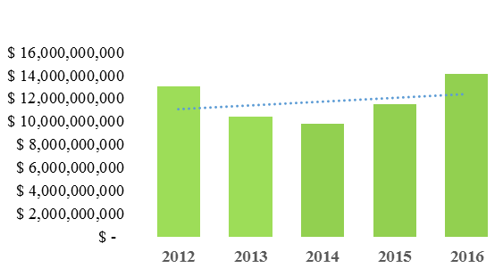
DIAGNóSTICO FINANCIERO - Estado de resultados
Crecimiento promedio ventas en líneas de sacos de fique (14%) y telas de fique (19%)
Comportamiento de Ingresos operacionales
Dependencia a la producción y comercialización de café
Ingresos no operacionales: Alquiler de activos fijos improductivos
Disminución de costos de producción :cancelación de líneas de producción de polipropileno, hilados de saco y telas de polipropileno.
Fuente: elaboración propia
Comportamiento de gastos de administración y ventas estable con relación a los ingresos. Rubro más representativo gastos de personal.

Slide 9
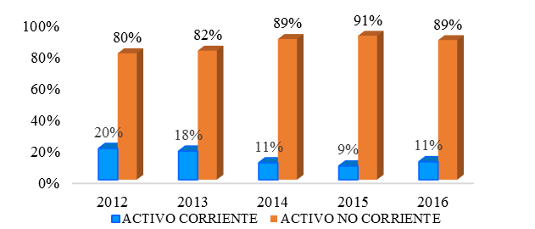
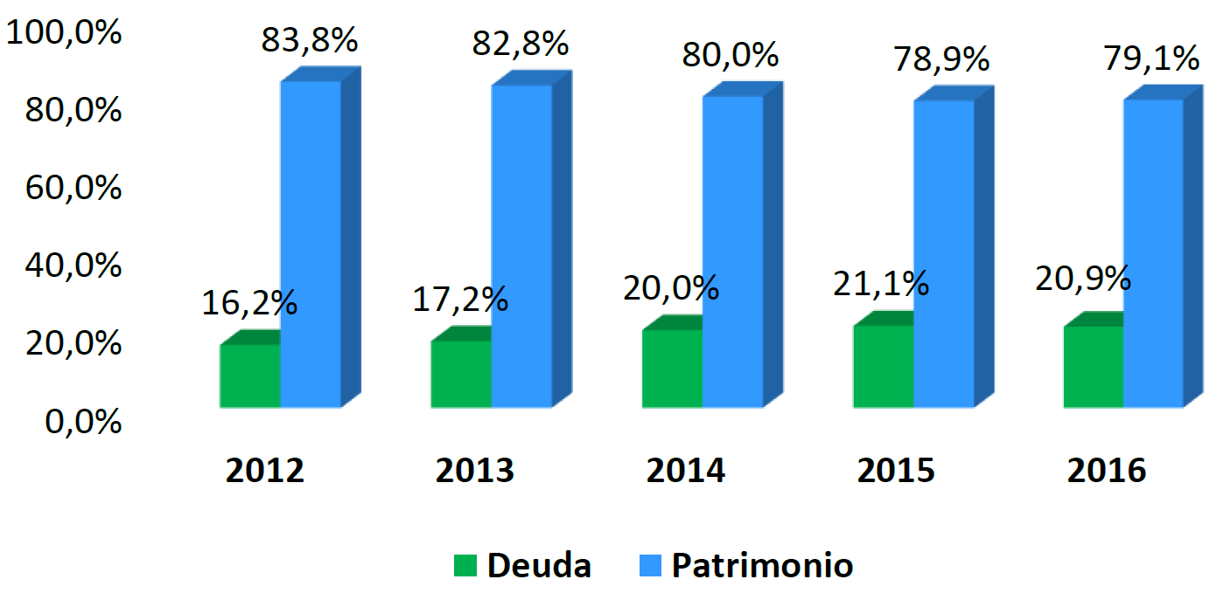
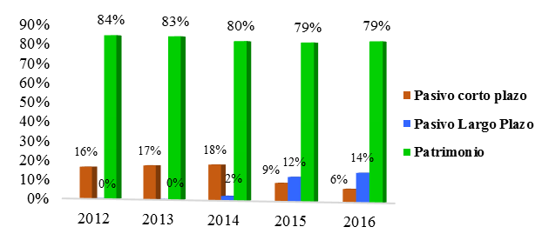
Diagnóstico FINANCIERO - Balance general
Composición del Activo
Estructura Financiera
Composición del Pasivo+ Patrimonio
Fuente: elaboración propia

Slide 10
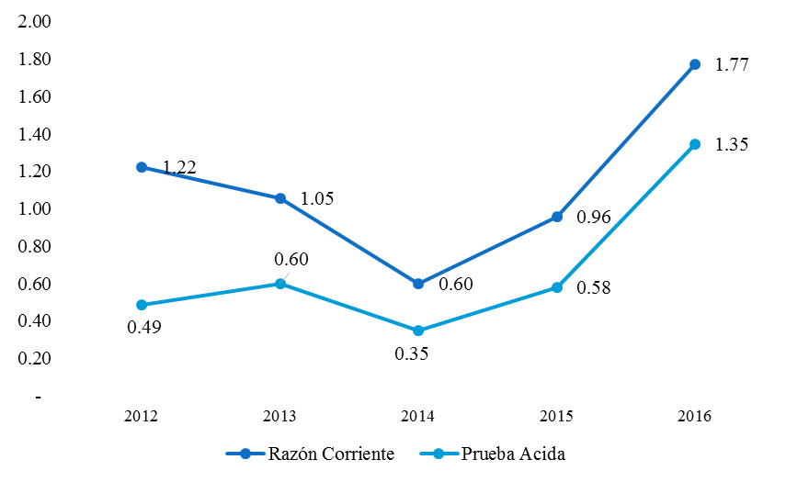
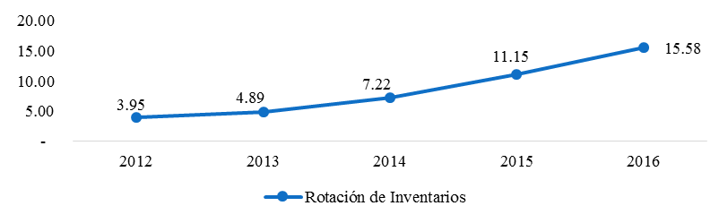
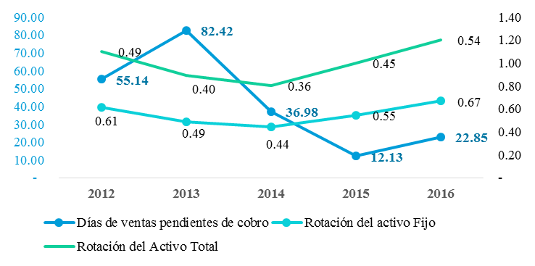
Diagnóstico FINANCIERO – ratios financieros
Liquidez
Administración de Activos
Razón corriente- Prueba ácida
Rotación de Inventarios
Rotación activo fijo- activo total y días de ventas pendientes de cobro
Fuente: elaboración propia

Slide 11
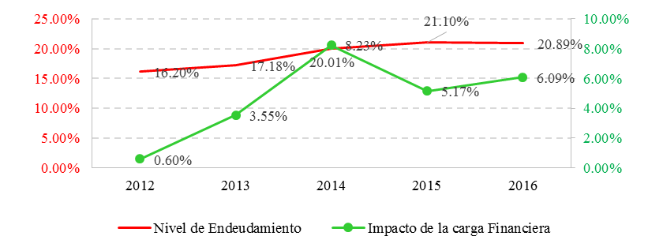
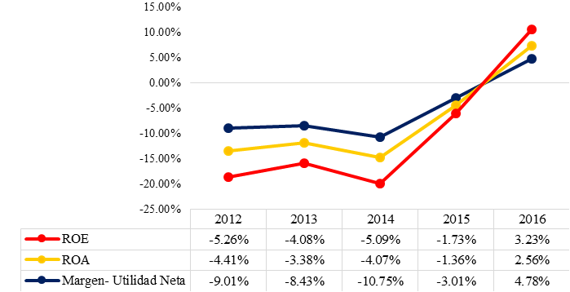
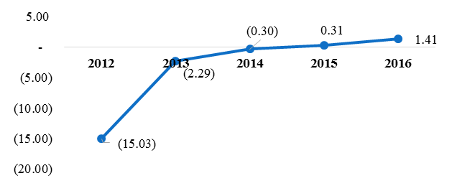
Diagnóstico FINANCIERO – ratios financieros
Endeudamiento
Rentabilidad
Nivel de endeudamiento- Impacto de la carga financiera
ROE- ROA- Margen de utilidad neta
Cobertura de intereses
Fuente: elaboración propia

Slide 12
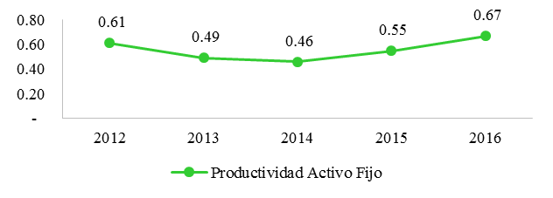
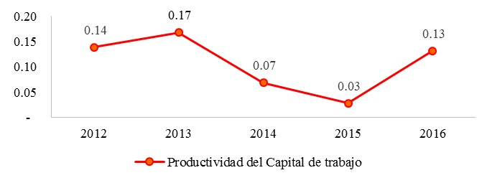
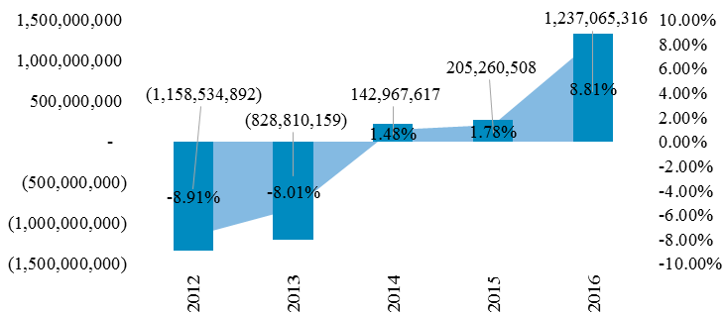
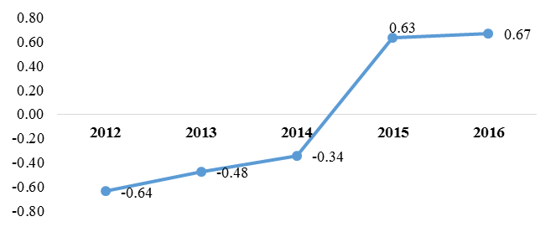
Diagnóstico FINANCIERO – Inductores de valor
Productividad del activo fijo
Productividad de capital de trabajo
EBITDA- Margen EBITDA
Palanca de crecimiento
Fuente: elaboración propia

Slide 13
METODOLOGÍA DE PROYECCIÓN
Supuestos
Históricos y comportamiento del mercado
Tasa incremental anual
Análisis horizontal y vertical
Recomendaciones y políticas de la empresa
Estados Financieros Históricos 2012-2016
Proyección 2017-2026

Slide 14
VARIABLES GENERADORAS DE VALOR
DETERMINACION DEL WACC
Tasa libre de riesgo (USS) (Treasury 10 años): 2.85%
Beta desapalancada del sector (Damodaram- agropecuario): 0.77
Rendimiento de mercado (S&P 500) :12.81%
Riesgo país (Banco central de perú- EMBI: 1.74%
Ku (US$): 12.23% Ku ($):14.70%
%D t-1:18.62% %E t-1: 81.38%
Kd: 22.93%
Ke ($):12.82%
WACC:14.55%

Slide 15
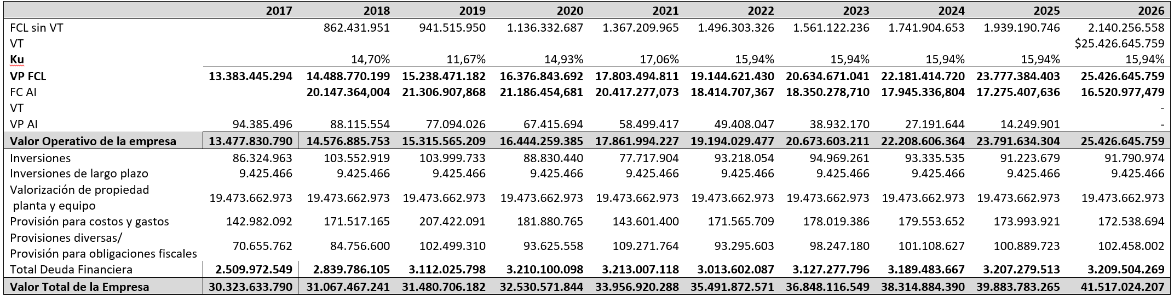
VALORACIÓN FINANCIERA POR ADJUST PRESENT VALUE – APV
VALORACIÓN FINANCIERA POR FLUJO DE CAJA LIBRE CON WACC TRADICIONAL

Slide 16
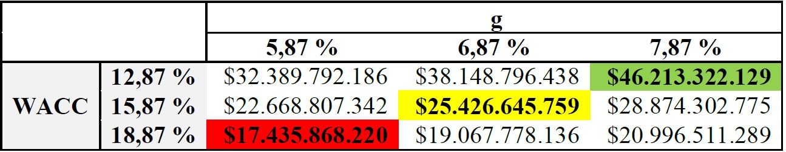
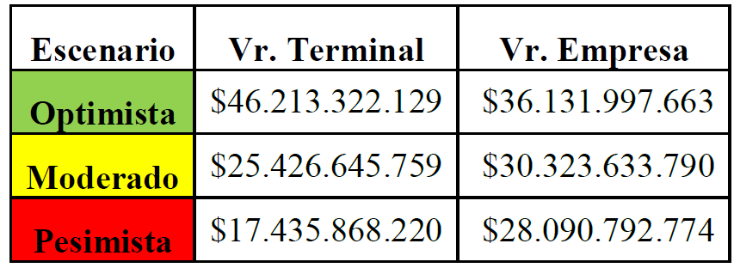
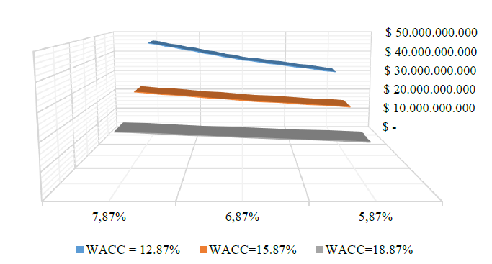
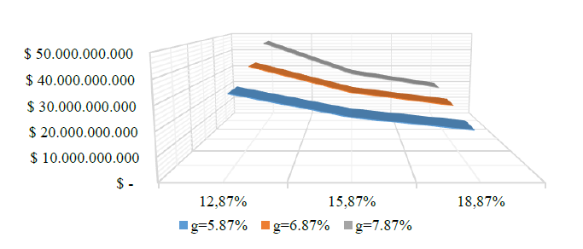
ANÁLISIS DE SENSIBILIDAD
VALOR TERMINAL ANTE CAMBIOS EN EL WACC
VALOR TERMINAL ANTE CAMBIOS EN g

Slide 17
CONCLUSIONES Y RECOMENDACIONES
La empresa deberá evaluar otras posibilidades de financiamiento del activo, puesto que en la actualidad presenta altos costos de financiamiento externo motivados por la débil salud financiera histórica.
Consolidar estrategias financieras enmarcadas en la dilución de costos de materia prima y gastos operativos, como también la generación de estrategias de dinamización del activo improductivo (PPYE - edificación improductiva) y el mejoramiento de los indicadores ROA y ROE; además de políticas de manejo de capital de trabajo.
La empresa presenta un ROIC superior al WACC; por lo tanto, se concluye que la empresa genera valor a partir del año 2016.
El ahorro impositivo fue de $94.385.496, su valor operativo sin apalancamiento es de $13.383.445.294 para el periodo 2017.
De acuerdo con la técnica de sensibilidad se puede determinar que el valor de la empresa, ante el cambio del WACC del 3 % y la tasa de crecimiento g del 1 % , fluctúa en gran proporción pasando de $28.090.792.774 en escenario pesimista, a un $36.131.997.663 en escenario optimista, y de acuerdo con el resultado de la aplicación del método APV presenta un valor probable de $30.323.633.790.

Slide 18
gracias

